Slide 1


I Corsi di Laurea in Matematica dell’Università del Salento
La Matematica di Unisalento incontra il Territorio
26 Settembre 2016

Slide 2
Breve storia di un lungo percorso
1 dicembre 1967: iniziano le attività del Corso di Laurea in Matematica (quadriennale) dell’Università di Lecce.
A.A. 2000/2001: 3 + 2 (D.M. 509/99)
A.A. 2008/2009: 3 + 2 (D.M. 270/04)

Slide 3
Situazione attuale Unisalento
Laurea Triennale in Matematica (3 anni)
Laurea Magistrale in Matematica (2 anni)
Dottorato di Ricerca in Matematica e
Informatica (in convenzione con l’Università della Basilicata)

Slide 4
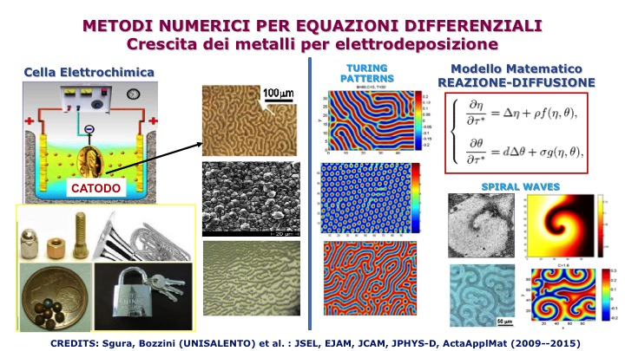
Notes:
Senza esaurire tutti i rami di ricerca dell’area Matematica, voglio illustrare due esempi:
Sulla parte sinistra LA REALTA’ .
Viene schematizzato un processo elettrochimico:
un metallo disciolto in soluzione acquosa (elettrolita) viene depositato grazie al passaggio di corrente elettrica su un oggetto posto nel CATODO. In parole povere, si puo' dire che con l'elettrodeposizione si "pitturano di metallo" gli oggetti, vari oggetti di uso quotidiano (come quelli in figura, es. i 5cent ricoperti di rame) ma anche ad es. automobili ed aerei. L'obiettivo e' sia estetico sia di protezione (ad esempio la zincatura contro la ruggine ).
In realta' a livello miscroscopico i rivestimenti presentano diverse strutture=pattern, nella slide alcuni esempi di immagini al microscopio.
Notiamo che al variare di parametri sperimentali (es. velocita' di reazione, qunatita' di additivo, potenziale elettrico, etc..), si hanno strutture di tipo "pois"-spot, labirinti, spirali, worms, etc, etc.. Tipicamente pero' si vogliono rivestimenti "lisci" e per questo si usano nel bagno chimico degli additivi, spesso nocivi (tipo nichel nella gioielleria).
%%%%%%%%%%%%%%%%%%%%%
Sulla parte destra della slide "La MATEMATICA" che studiamo: a cosa serve?
Per razionalizzare mediante equazioni (SISTEMA REAZIONE-DIFFUSIONE) il processo fisico-chimico che accade durante l'elettrodeposizione.
Queste equazioni, dipendenti da parametri matematici che descrivono quelli sperimentali, vengono studiate dal punto di vista teorico e poi risolte al computer mediante opportuni metodi matematici.
A destra sono mostrate le SOLUZIONI NUMERICHE=SIMULAZIONI ottenute al computer al variare dei parametri matematici (come fossero opportune manopole) : sono i cosiddetti PATTERN di TURING e le ONDE a SPIRALE.
Notiamo la somiglianza qualitativa fra ESPERIMENTI e SIMULAZIONI.
Obiettivo finale: Strategia di controllo. Cioe’: Usare i risultati matematici per GUIDARE gli esperimenti al fine di ottenere un pattern desiderato scelto a priori (voglio gli spots, ad es.). Infatti, attualmente la gestione di un processo elettrochimico viene fatta in base a protocolli guidati essenzialmente solo dall'esperienza.

Slide 5
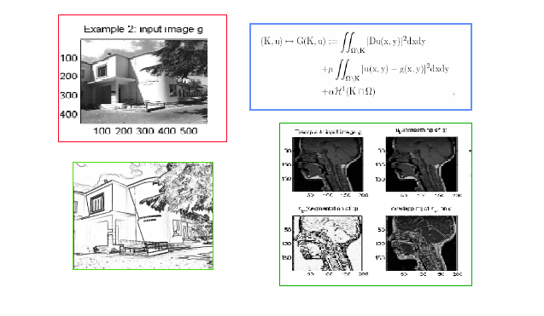
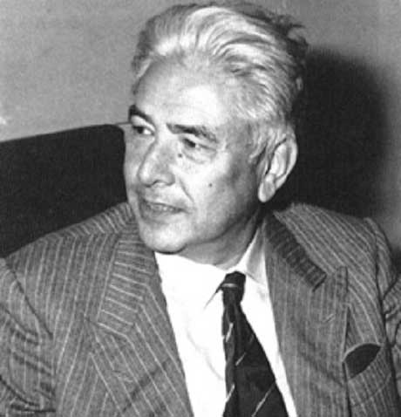
Calcolo delle Variazioni e Segmentazione d’immagini
Ennio De Giorgi
(Lecce 1928 – Pisa 1996)
Notes:
La segmentazione di un’immagine consiste nella scomposizione dell’immagine per eveidenziarne le linee di maggiore discontinuità dell’intensità luminosa. Alcuni approcci alla segmentazione sono basati sulla minimizzazione di un’opportuna energia, che vedete nella formula a adestra, e rientrano nella classe dei problemi cosiddetti a discontinuità libera, introdotti da Ennio De Giorgi.

Slide 6
Matematica pura? Matematica applicata?
“I confini tra matematica pura ed applicata sono labili.
Alla matematica pura si domanda la coerenza interna dei suoi enunciati, alla matematica applicata la capacità di rappresentare diverse realtà esterne alla matematica stessa.
La distinzione tra matematica pura ed applicata non risiede nella diversa qualità dei teoremi che vi si dimostrano, ma nei diversi criteri di interesse che inizialmente le ispirano.“
E. De Giorgi, Riflessioni su Matematica e Sapienza, 1996
Notes:
Qual è la differenza tra matematica pura ed applicata. Le considerazioni proprio di Ennio De Giorgi sul tema mi sembrano illuminanti.

Slide 7
Credito Formativo Universitario
Il CFU, introdotto con il DM 509/99, è uno strumento per misurare la quantità di lavoro prodotta da uno studente durante le attività formative del suo corso di studio.
Convenzionalmente 1 CFU è pari a 25 ore di lavoro (indipendentemente se questo sia svolto come studio personale o come frequenza a laboratori o lezioni). Per ogni anno accademico, ad uno studente impegnato a tempo pieno nello studio è richiesta una quantità media di lavoro fissata in 60 crediti.
I crediti sono trasferibili attraverso il sistema ECTS (European Credit Transfer System) e permettono una semplificazione del riconoscimento di esami sostenuti in altre università italiane o europee (ad esempio nell’ambito del Programma Erasmus).
Notes:
Per descrivere l’offerta formativa di Matematica, vorrei richimare, da buon matematico, la definizione di CFU.

Slide 8
La Laurea Triennale in Matematica di Unisalento
Matematica teorica ( 96 CFU ): conoscenze di base in ambito algebrico, analitico e geometrico;
Matematica modellistico-applicativa ( 39 CFU ): conoscenze di base nell'ambito della fisica matematica, del calcolo numerico, della probabilità, della ricerca operativa, della statistica e dell'informatica;
Fisica ( 21 CFU ) : acquisizione di una solida conoscenza dei principi di base della Fisica classica
Tesi di laurea (6 CFU)
Esami a scelta (12 CFU)
Lingua Inglese (3 CFU)
Altre attività formative (3 CFU): Ulteriori conoscenze linguistiche, stage, lattività laboratoriali, etc.

Slide 9
La Laurea Magistrale in Matematica di Unisalento
Formazione teorica avanzata (36-63 CFU): Conoscere gli sviluppi più avanzati nei settori di Algebra, Geometria, Analisi Matematica.
Formazione modellistico-applicativa (9-36 CFU): Conoscere gli sviluppi più avanzati negli ambiti dell’Analisi Numerica, Fisica Matematica, Probabilità, Statistica Matematica, Ricerca Operativa.
Discipline Affini (18 CFU): Informatica, Fisica Moderna, Metodi matematici per la Finanza ed il Risk Management, Teoria Algoritmica dei Giochi, Data Mining, Metodi matematici per l’automazione
Tesi di Laurea (24 CFU)
Esame a scelta (9 CFU)
Altre attività formative (Ulteriori conoscenze linguistiche, stage, etc.): 3 CFU
2 curricula: Applicativo e Generale
Notes:
Il corso di laurea si articola in 2 curricula che si differenziano per il diverso peso dato alla formazione teorica ed alla formazione modellistico applicativa.

Slide 10
Competenze in uscita…
utilizzare con piena maturità le varie tecniche dimostrative.
formalizzare in termini matematici problemi propri di altre discipline scientifiche e contribuire alla loro soluzione, utilizzando anche conoscenze non curricolari.
comprendere testi di livello avanzato ed articoli scientifici, anche a livello di ricerca.
utilizzare strumenti informatici e computazionali come supporto ai processi matematici.
Notes:
Un laureato magistrale deve essere in grado di …..

Slide 11
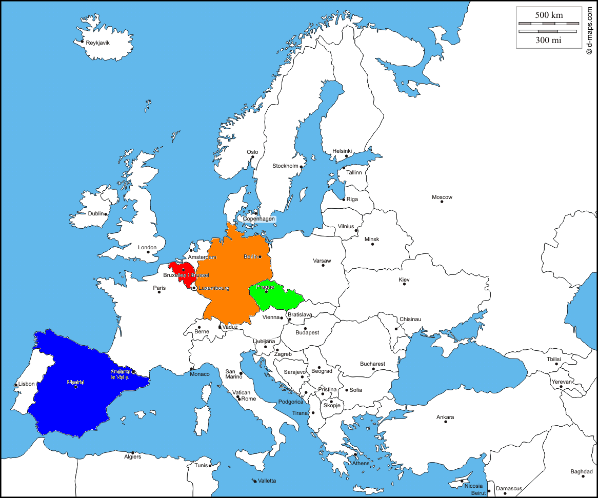
Accordi Erasmus+
Spagna:
Salamanca,
Valencia
Germania:
Ulm
Tubingen
Repubblica Ceca:
Brno
Opava
Belgio:
Mons

Slide 12
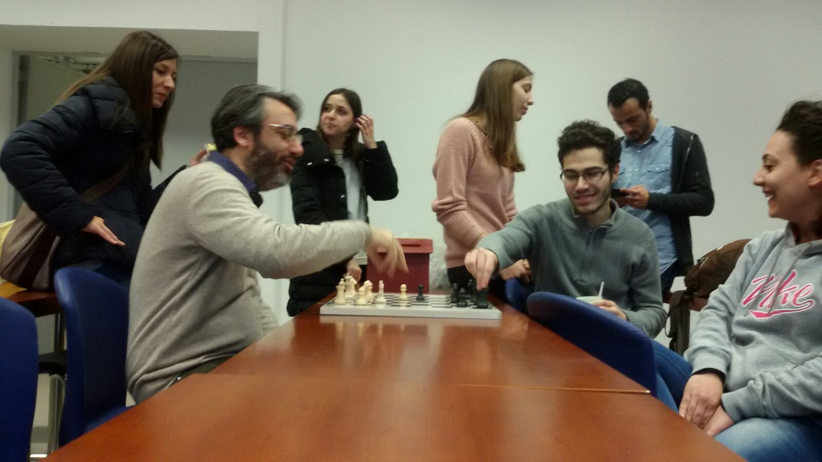
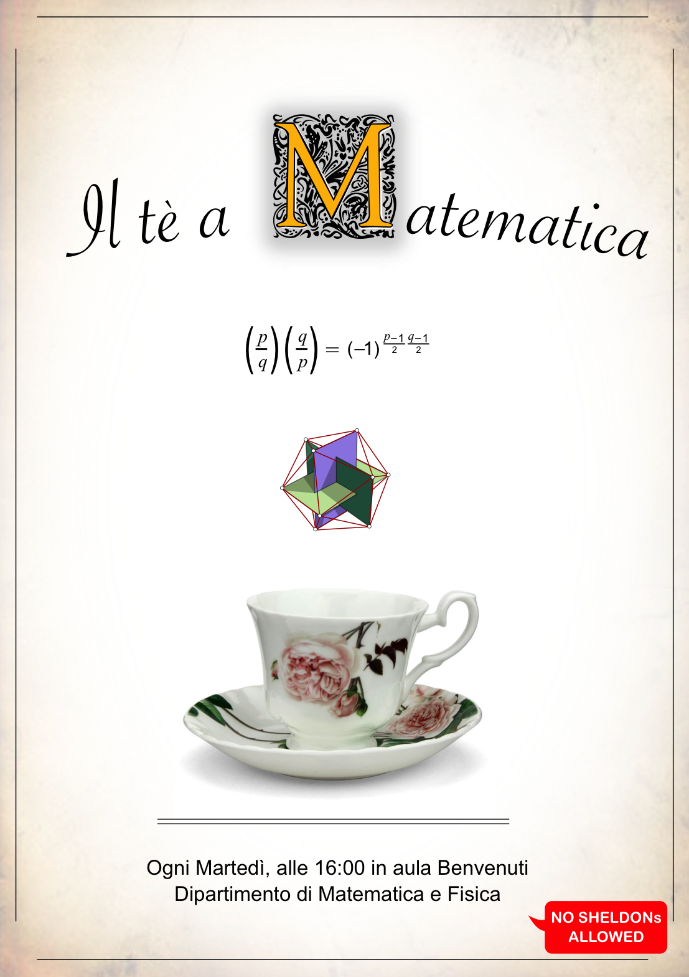
Vita al Fiorini
Notes:
Sicuramente uno dei punti di forza del Corso di Laurea sono i rapporti tra gli studenti e tra gli studenti ed i docenti. Ciò è dovuto sicuramente ai numeri non eccssivi di stduenti ed anche ad una attenzione all’organizzazione ddiattica e ad un tutoraggio capillare.

Slide 13
QUALCHE NUMERO …
MATEMATICA TRIENNALE | UNISALENTO | ITALIA
Iscritti | 156 | 8306
Voto medio laurea | 100 | 99,9
Durata media degli studi | 4,8 | 4,3
20° posto su 37 atenei per numero iscritti
MATEMATICA MAGISTRALE | UNISALENTO | ITALIA
Iscritti | 42 | 3260
Voto medio laurea | 108,1 | 109,5
Durata media degli studi | 3 | 2,6
27° posto su 37 atenei per numero iscritti
FONTI: Almalaurea – Indagine 2015 (2016), Anagrafe Studenti MIUR
Notes:
Si tenga conto che gli studenti di Unisalento incidono per circa l’1% su tutti gli stduenti italiani
Come studenti di Matematica, incidiamo quasi come il 2% sugli studenti di Mateamtica italiani.

Slide 14
Dati sull’occupazione in percentuale dei Laureati Magistrali in Matematica di Unisalento
 | Laureati a 1 anno | Laureati a 3 anni | Laureati a 5 anni
Tasso di occupazione(Istat) | 60,9 (82,6) | 62,5 (88,9) | 87,5 (81,8)
Pubblico | ---- (16,5) | 50 (29,2) | 16,7 (33,7)
Privato | 100 (82,2) | 50 (68,7) | 83,3 (68)
Credito, assicurazioni | 10 (11,1) | --- (11,3) | 16,7 (15,5)
Industria | --- (5) | 25 (8,9) | 0 (6,9)
Informatica | 40 (23,3) | 25 (17,4) | 33,3 (16,2)
Istruzione e Ricerca | 50 (37,4) | 50 (45,9) | 33,3 (45,9)
Guadagno mensile (in Euro) | 975 (1060) | 1063 (1248) | 1850 (1483)
Fonte: Almalaurea – Indagine 2015 (2016)
Tra parentesi il dato nazionale

Slide 15
 | Laureati a 1 anno | Laureati a 3 anni | Laureati a 5 anni
Utilizzo competenze acquisite con la laurea in maniera elevata | 30% (30%) | 25% (31,1%) | 16,7% (39,9%)
La forza del laureato in Matematica sono la forma mentis e la capacità di studio, che permettono di affrontare nuovi contenuti ed inserirsi nel modo del lavoro nel giro di pochi anni.

Slide 16
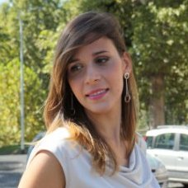
FEDERICA CATINO
Ott 2007 – Apr 2010: Laurea specialistica in Matematica (Università del Salento)
Nov 2010 – Giu 2013: Analyst in Accenture/Area Risk Management
Giu 2013 – Mag 2014: Consultant in Deloitte/Area Risk Management
Giu 2014 – Feb 2016: Project Specialist in Futuro-Gruppo Compass Banca S.p.A.
Feb 2016 – Oggi: Resp. Ufficio Qualità Operativa in Futuro-Gruppo Compass Banca S.p.A.

Slide 17
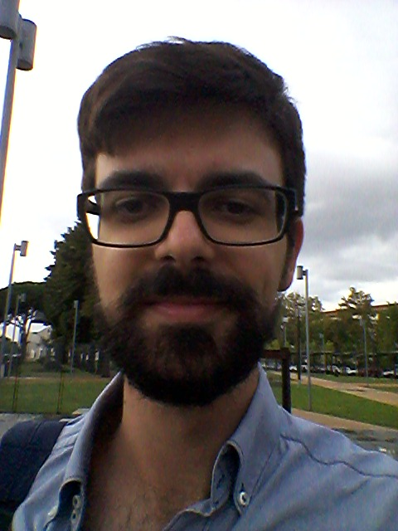
LUIGI GABRIELI
Apr 2014: Laurea magistrale in Matematica
“Problemi di ottimizzazione di forma” (calcolo delle variazioni)
Nov 2014 – Gen 2015: Data Warehouse Developer presso Advancia Technology s.r.l., Viareggio (Italia).
Feb 2015 – Oggi: Programmatore presso ETOUCH s.r.l., Firenze (Italia), e consulente esterno (Data Warehouse Developer) presso sede UnipolSai di Firenze.
“Nel mio lavoro non uso il Teorema di Cauchy, ma uso la dimostrazione del Teorema
Di Cauchy”

Slide 18
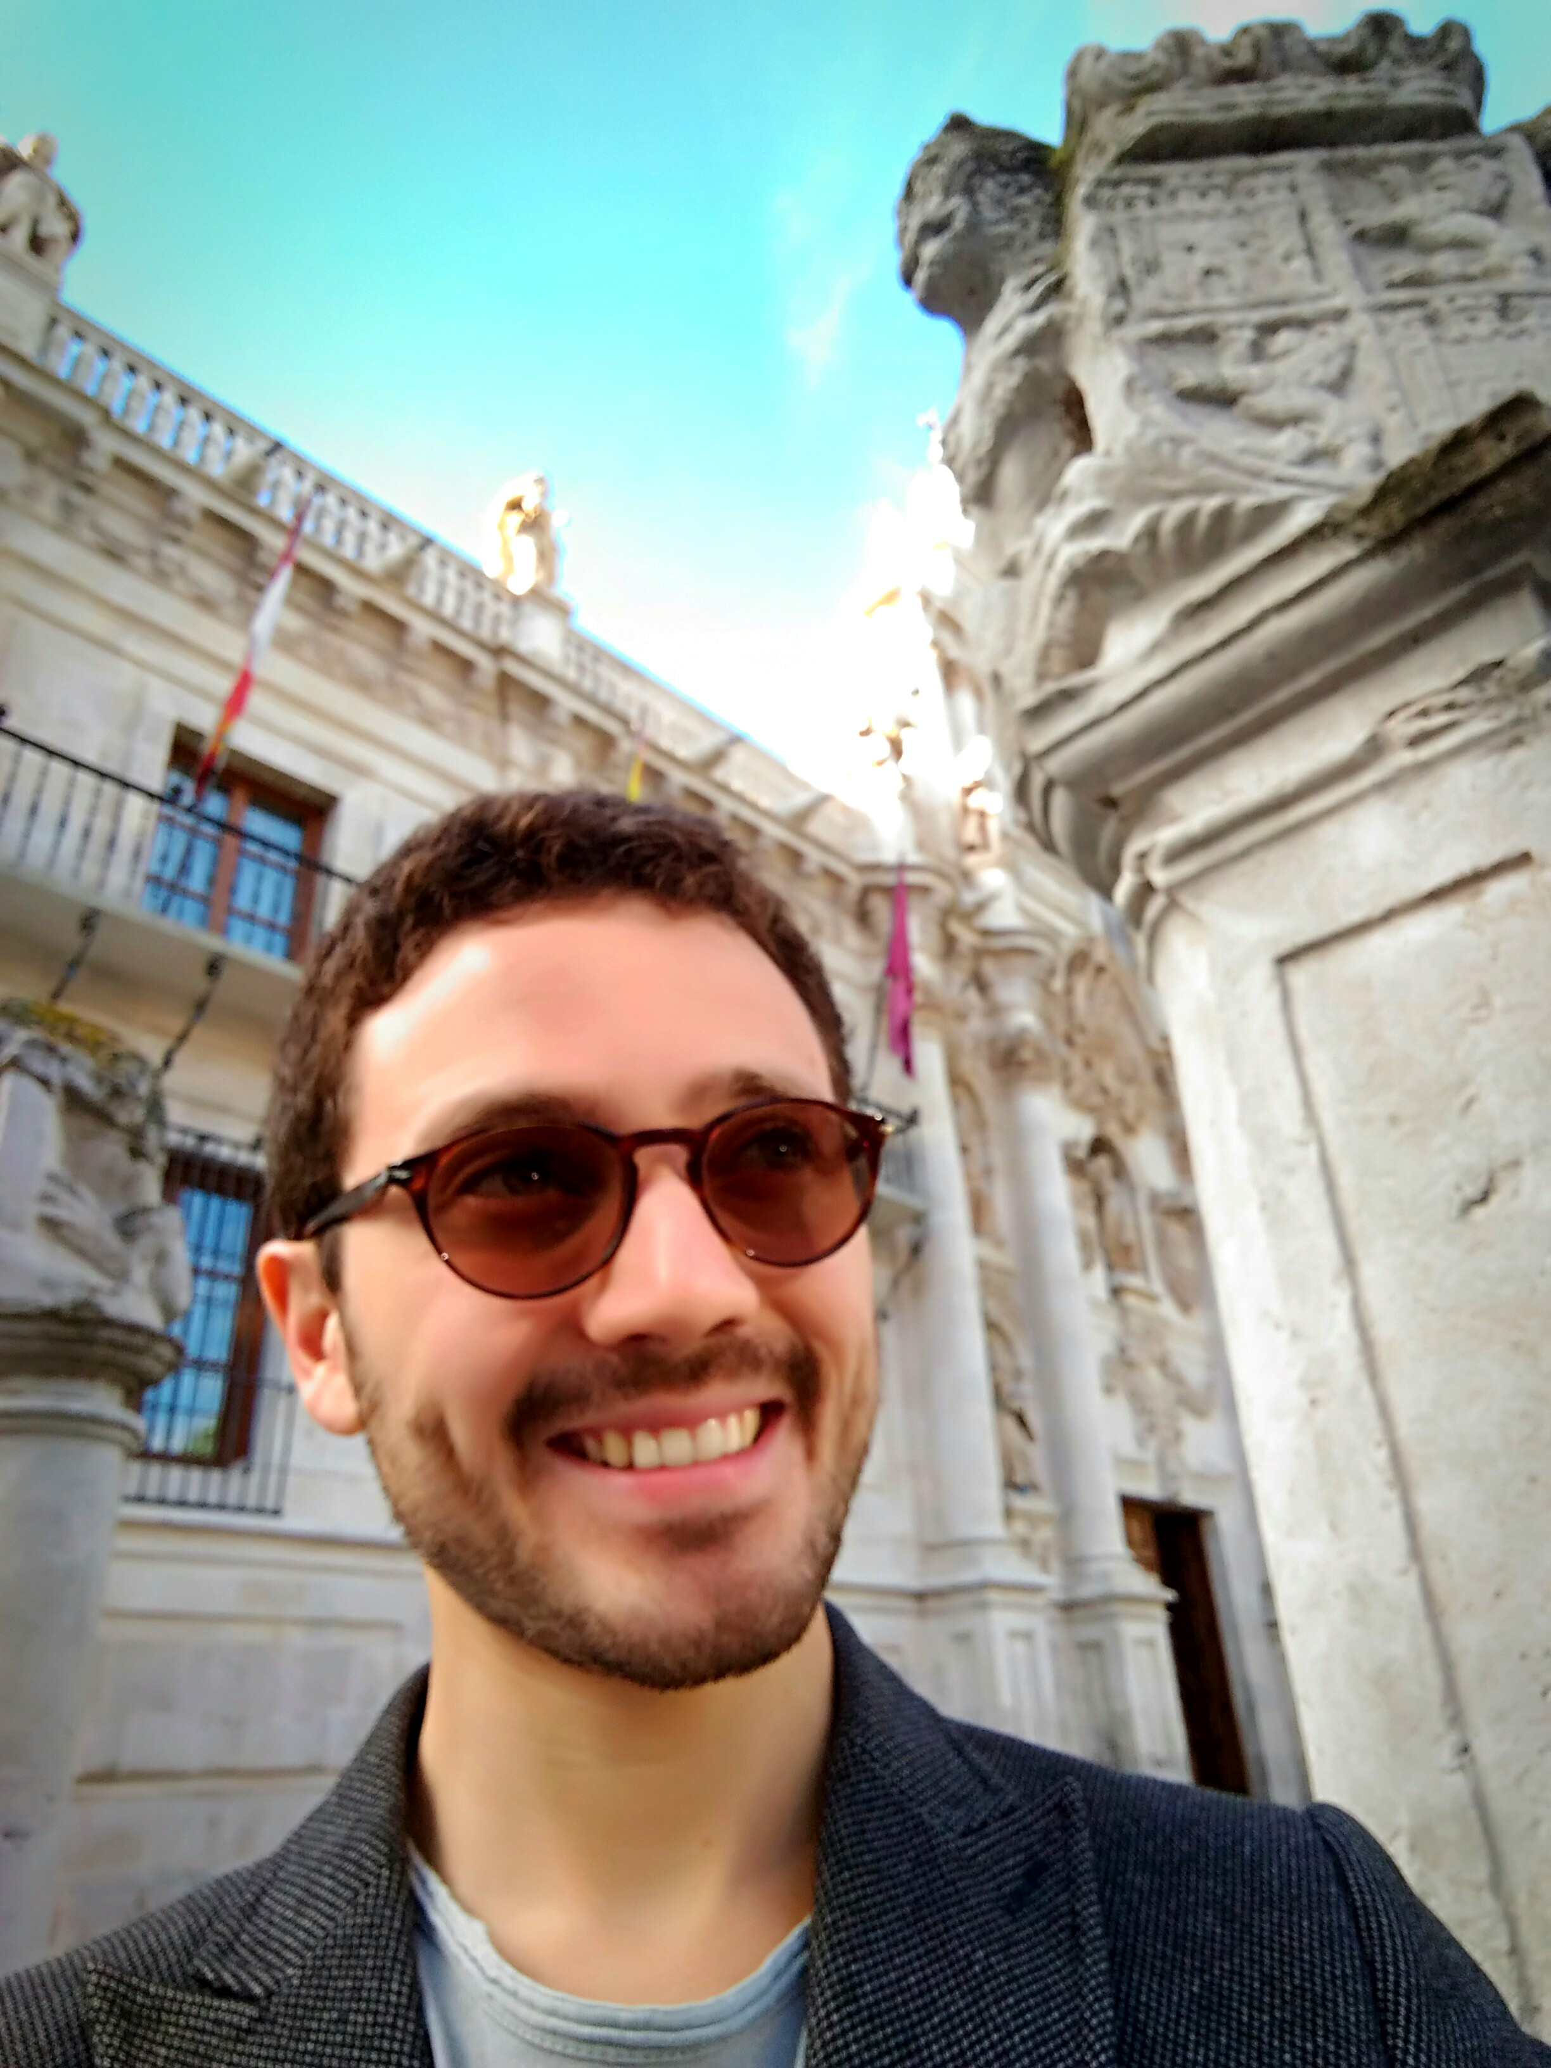
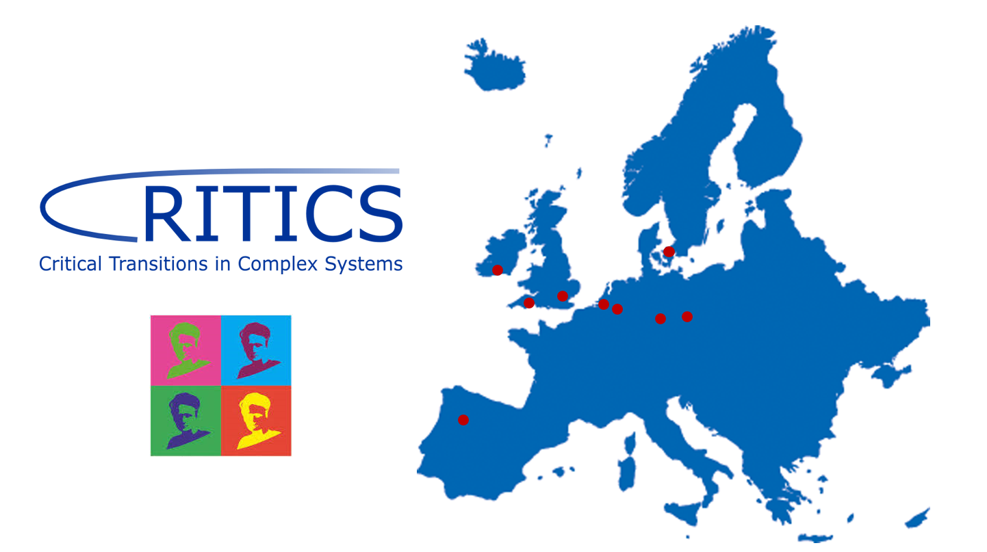
IACOPO LONGO
Marzo 2015 : Laurea Magistrale in Matematica (Università del Salento)
“A quantitative form of the isoperimetric inequality”
Oggi: studente di dottorato del programma CRITICS, un ITN (Marie Skłodowska-Curie European Innovative Training Network), coordinato dall'Imperial College di Londra.
Il programma prevede 15 posizioni di dottorato in 9 Università Europee impegnate a lavorare, in modo congiunto e interdisciplinare, sulla previsione di improvvisi cambiamenti nella dinamica di sistemi complessi presenti in natura, tecnologia e società.
Notes:
ovvero un programma di dottorato finanziato dall'Unione Europea.

Slide 19
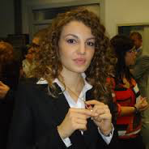
LUDOVICA SCOLETTA
Ott 2013: Laurea magistrale in Matematica
Dic 2013 – Giu 2014: Analista funzionale presso Accenture s.p.a.
Successivamente: TFA classe “Matematica e Scienze”
In attesa risultati del concorso a cattedra
….”vorrei insegnare Matematica e Scienze perché mi piacciono molto le materie che ho studiato e vorrei trasmettere questo mio interesse e attitudine. Ritengo che sia molto importante avere delle buone conoscenze scientifiche non solo per le nozioni in sé ma anche per la capacità di ragionamento e la propensione alla critica che queste discipline fanno maturare nei ragazzi”.

Slide 20
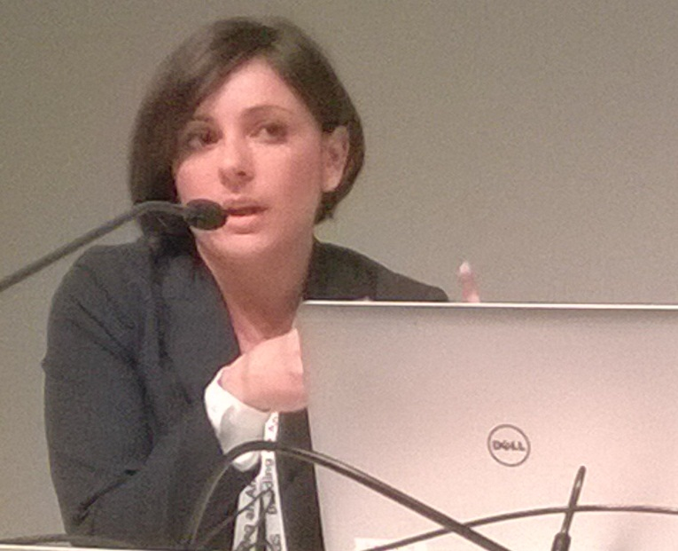
ALESSANDRA RIPA
Lug 2007: Laurea specialistica in Matematica (Università del Salento)
Ott 2007 – Mar 2011: Analista Funzionale in Accenture S.p.A.
Apr 2011 – Nov 2011: Consultant in Resolving Strategy Finance,
Nov 2011 – oggi: Deloitte Digital. Attualmente Senior Manager

Slide 21
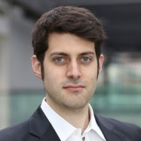
SALVATORE STEFANELLI
2008: Laurea specialistica in Matematica (Università del Salento)
Feb 2011-Mar 2012: Analyst in Accenture S.p.A
Mar 2014 – Mag 2016: Senior Research Analyst in CRISIL Global Research & Analytics (Londra)
Mag 2016 – oggi: Senior Consultant in EY (Londra)

Slide 22
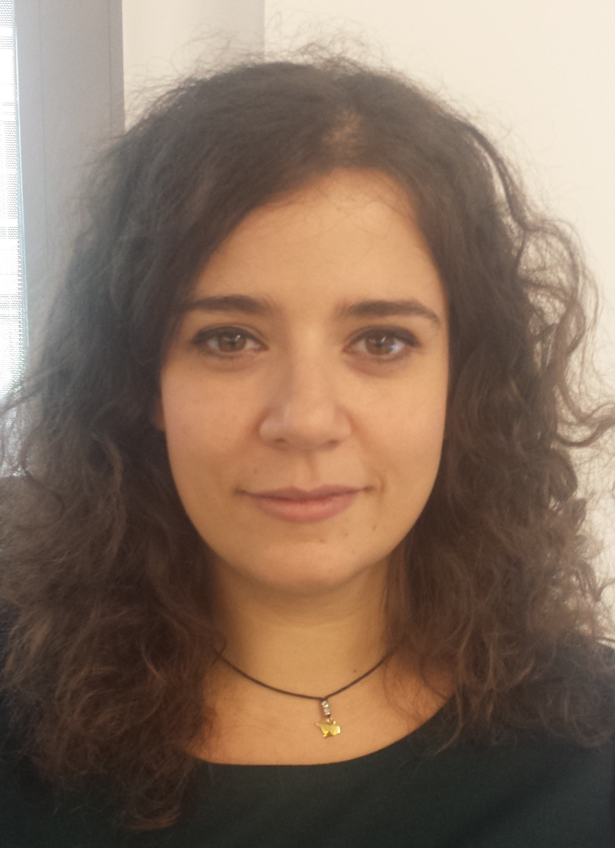
PAOLA CONSOLE
2009: Laurea specialistica in Matematica (Università del Salento)
2013: Dottorato in Matematica, Università di Ginevra
2013-15: Borsa postdoc, presso la fondazione Santa Lucia e in collaborazione con l’Università Milano Bicocca, di analisi dati di risonanza magnetica funzionale e di trattografia per un esperimento di neuropsicologia clinica.
Oggi: Enel - Junior Data Scientist (manutenzione predittiva di impianti)

Slide 23
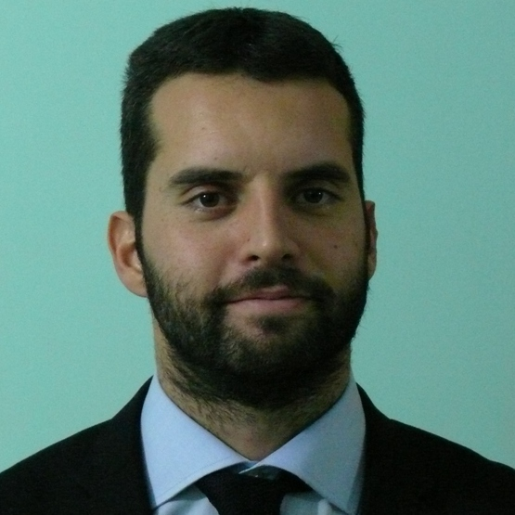
JACOPO CONTE
2008: Laurea specialistica in Matematica (Università del Salento)
Successivamente: Dottorato in Finanza comportamentale (Lugano)
Attualmente: “Quant” per un’azienda IT a Zurigo

Slide 24
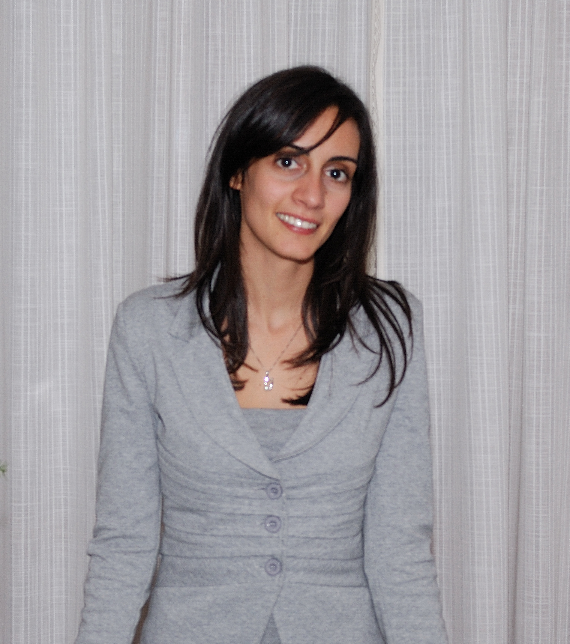
Claudia De Pascalis:
…....”Dal primo Luglio 2015 lavoro nel ramo dell'Information Technology (IT) presso questa Banca, con sede in Centro Italia e con filiali sparse su tutto il territorio nazionale.
Mi occupo quindi delle procedure informatiche che stanno alla base dei vari processi. Così, nel corso della mia giornata lavorativa, programmo, faccio analisi, curo l'ottimizzazione di alcuni processi e/o elaborazioni in modo da renderli più performanti.
Laurea Magistrale in Matematica: 29 aprile 2014
E' un lavoro che mi porta a stare a contatto con la gente e richiede anche una certa propensione al lavoro di squadra.
Il mio è quindi un inquadramento applicativo, *apparentemente* lontano dal mio indirizzo di studi prettamente teorico.
L'aver studiato Matematica però, mi ha reso flessibile, duttile, "materia grezza" come mi ha definita il mio capo il mio primo giorno di lavoro, oltre ovviamente ad avermi dato capacità di astrazione, utile per sviluppare visione d'assieme quando si presenta un problema, e quindi riuscire ad astrarlo e a risolverlo poi anche concretamente.
…..Ovviamente ci vuole impegno, costanza e ancora tanto studio, ma questo vale per tutti”….

